Slide 1
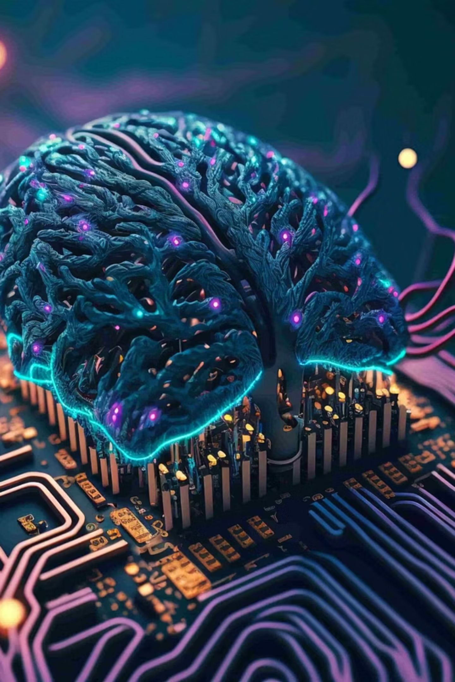

Вступ: 2026 рік — точка перелому
2026 рік можна уявити як момент, коли штучний інтелект перестає бути лише інструментом і починає виступати повноцінним учасником багатьох процесів. ШІ вже не просто допомагає людині — він впливає на рішення, економіку, освіту й навіть культуру. Це рік, у якому технології стають ближчими до повсякденного життя, ніж будь-коли раніше.

Slide 2
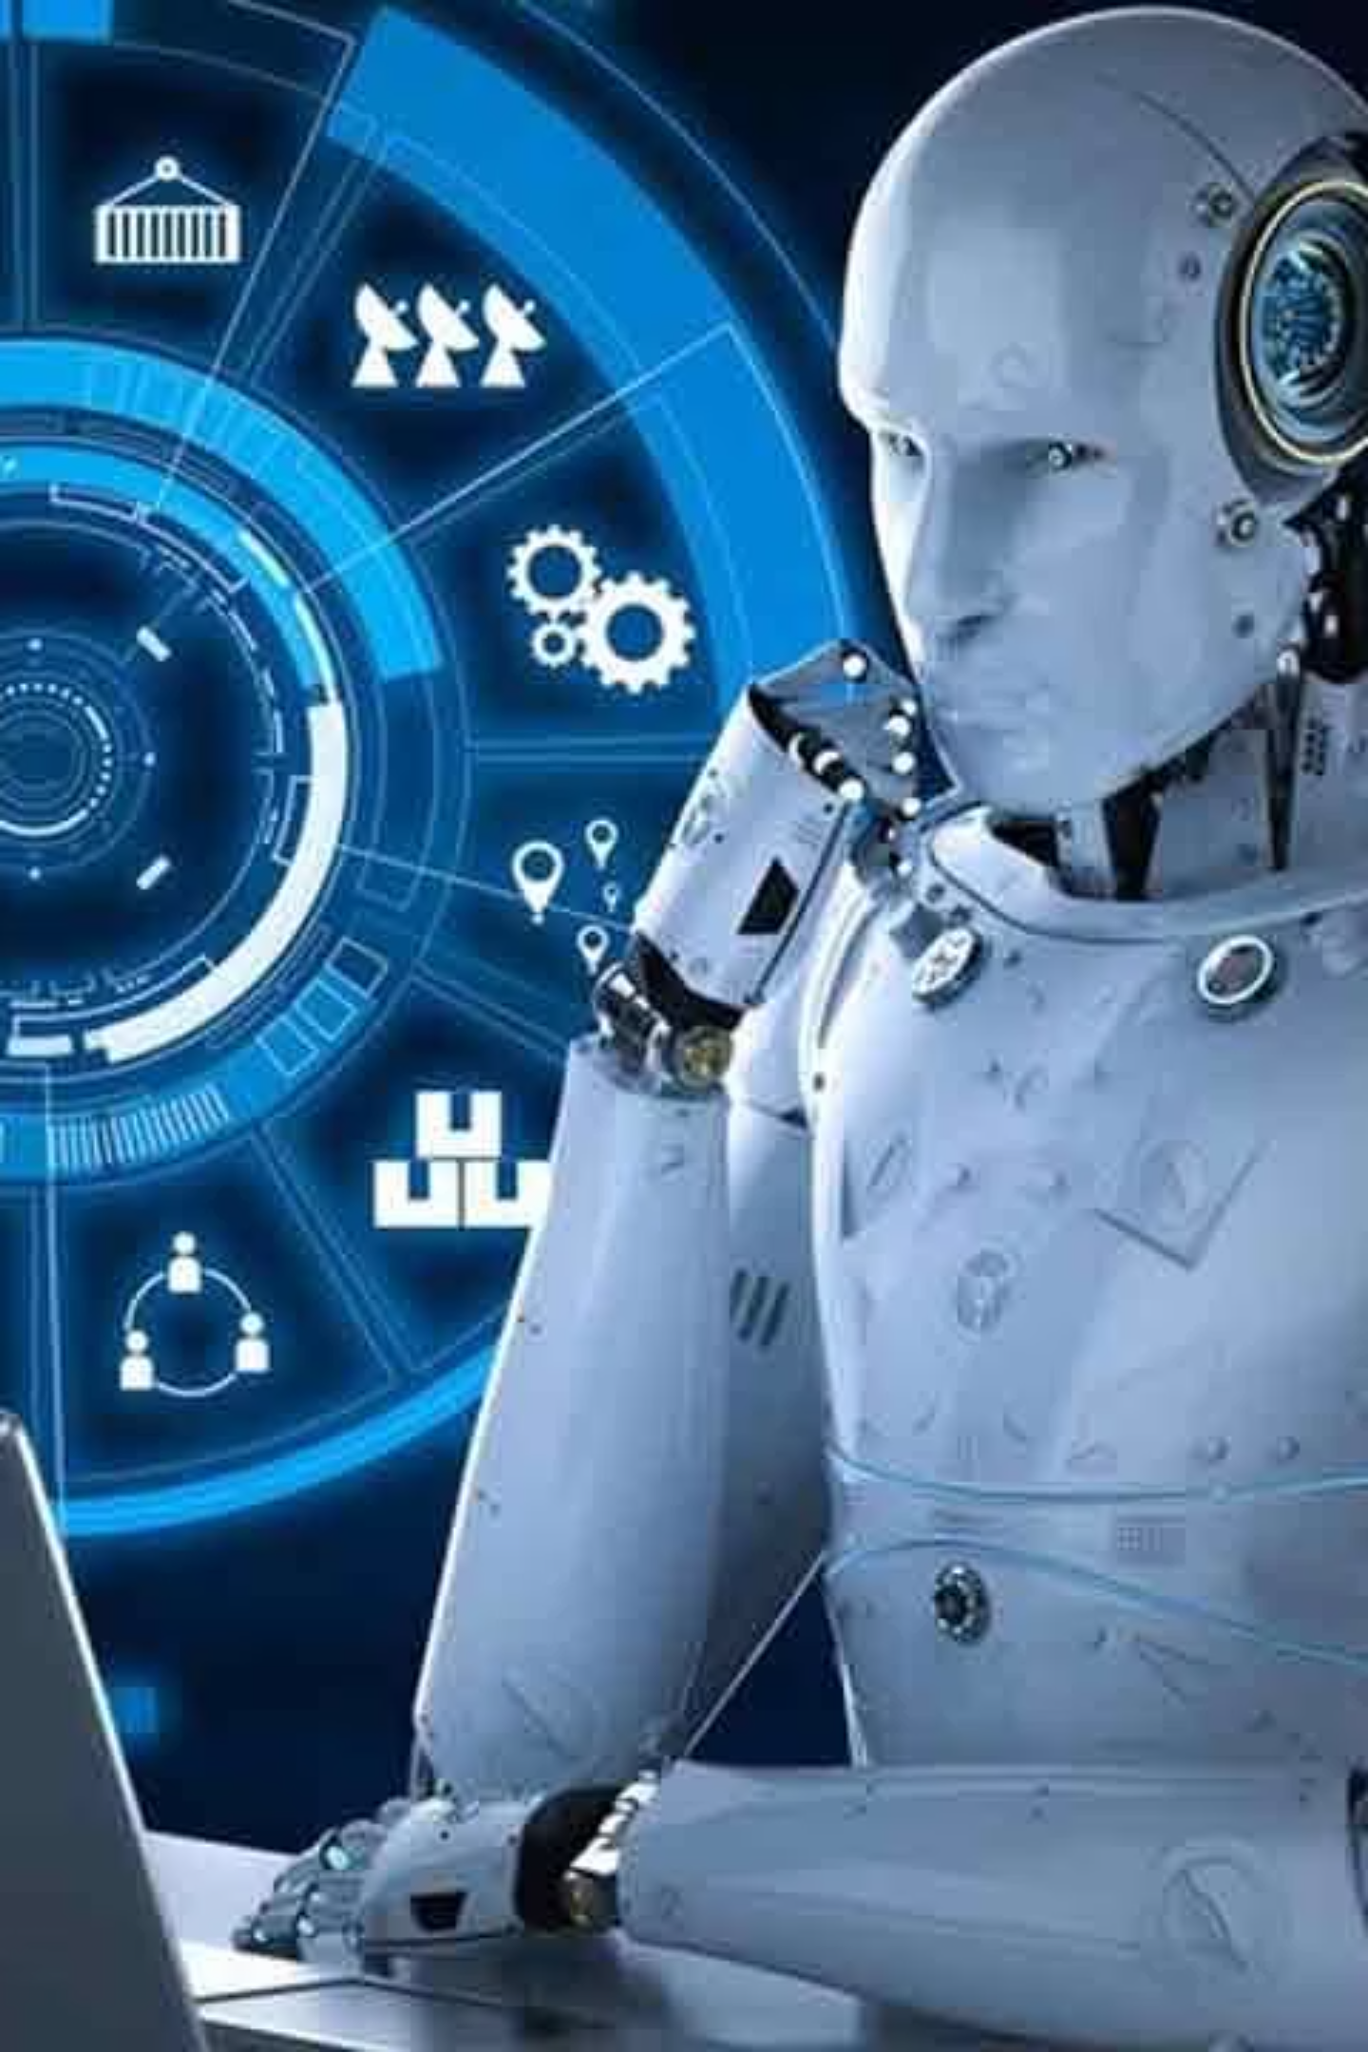
ШІ як персональний цифровий асистент нового рівня
У 2026 році ШІ може перетворитися на постійного персонального помічника, який знає звички людини, її стиль мислення та потреби. Такий асистент не лише відповідатиме на запитання, а й прогнозуватиме проблеми, допомагатиме планувати життя, навчання та роботу. Це відкриває нові можливості для продуктивності, але водночас піднімає питання приватності.

Slide 3

Штучний інтелект у медицині
Очікується значний прорив у медичній сфері: ШІ зможе аналізувати медичні знімки, генетичні дані та історії хвороб швидше й точніше за людину. Це дозволить раніше виявляти захворювання та підбирати персоналізоване лікування. Користь для суспільства очевидна, але існує ризик надмірної довіри до алгоритмів.

Slide 4
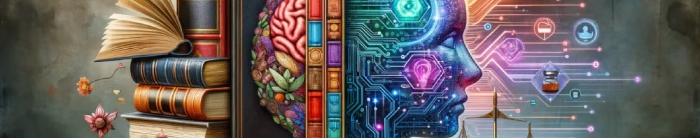
Освіта майбутнього з підтримкою ШІ
1
2
3
Індивідуалізоване навчання
Зменшення розриву в знаннях
Питання соціалізації
Може знизити роль живого спілкування між людьми.
ШІ-тьютори підлаштовують програми під темп і рівень кожного учня.
Допомагає учням досягати кращих результатів.

Slide 5
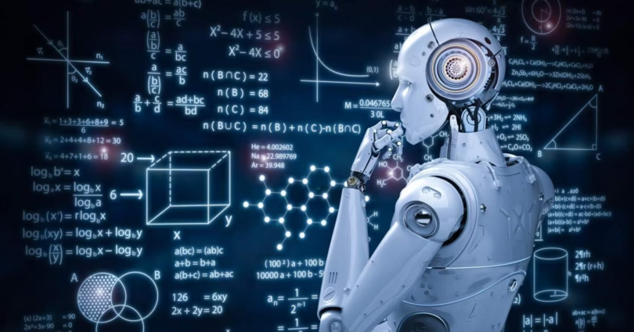
Автономні системи та роботи
ШІ дедалі частіше керуватиме автономними системами: дронами, роботами, транспортом. У 2026 році такі системи можуть стати звичними в містах і на виробництві. Вони підвищують ефективність і безпеку, але також викликають страх втрати робочих місць.

Slide 6
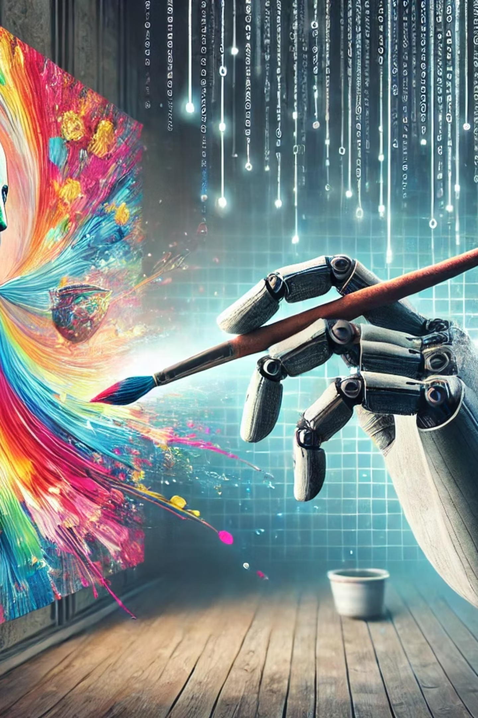
ШІ та творчість
Штучний інтелект уже створює музику, картини й тексти, а у 2026 році ці можливості стануть ще складнішими. Межа між людською та машинною творчістю може розмитися. Це дає нові інструменти митцям, але водночас ставить питання: що таке справжня творчість?

Slide 7
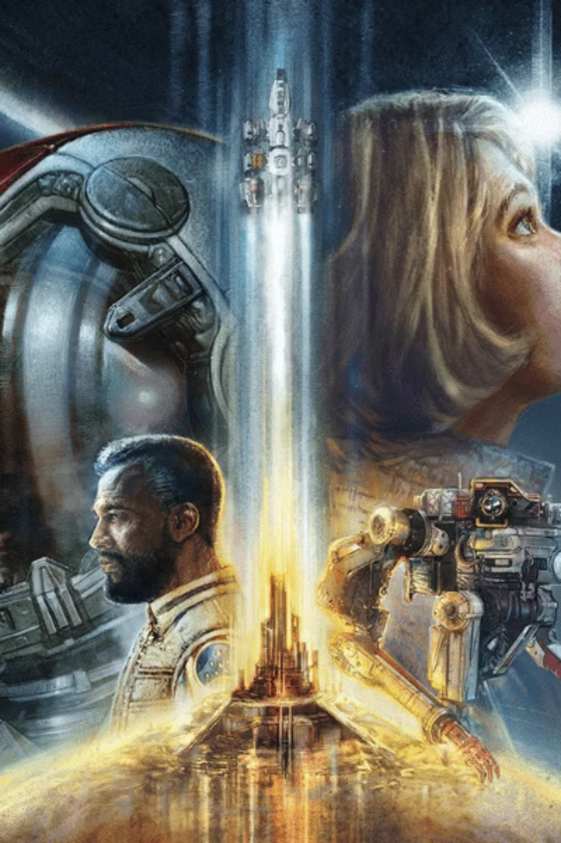
Наукова фантастика, що стає реальністю
Деякі ідеї, які раніше здавалися фантастикою, можуть частково реалізуватися. Наприклад, ШІ, що допомагає приймати державні рішення або моделює майбутні сценарії розвитку людства. Це може бути корисним для планування, але небезпечним без людського контролю.

Slide 8



Етичні ризики та небезпеки
Маніпуляція інформацією
Контроль над поведінкою
Потреба в регулюванні
Поширення фейків та дезінформації.
Ризики втрати приватності та автономії.
Необхідність чітких правил і законів для використання ШІ.
Разом із розвитком ШІ зростають і ризики: маніпуляція інформацією, фейки, контроль над поведінкою людей. У 2026 році суспільство зіткнеться з потребою чітких правил і законів для використання ШІ. Без цього технології можуть принести більше шкоди, ніж користі.

Slide 9
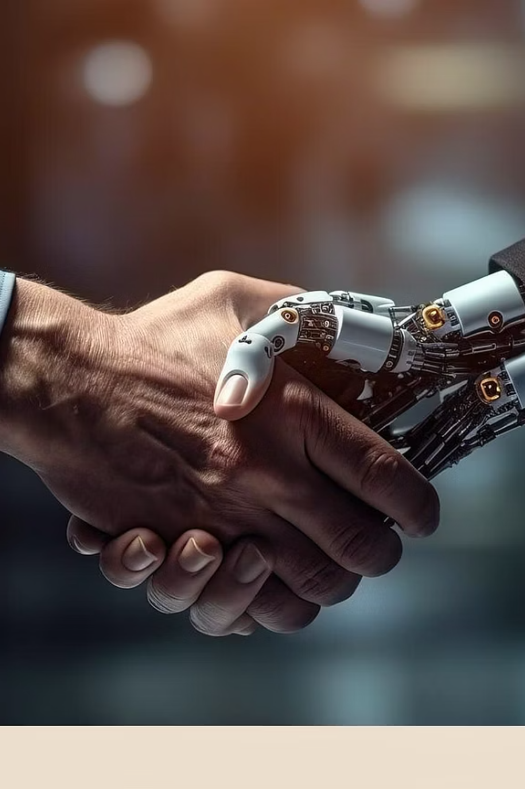
Чи буде ШІ союзником людини?
Майбутнє ШІ залежить не лише від технологій, а й від людей. Якщо використовувати його як інструмент для допомоги та розвитку, він стане союзником. Якщо ж зосередитися лише на вигоді й контролі — виникнуть серйозні проблеми для суспільства.

Slide 10
Висновок
2026 рік можна уявити як рік вибору.
Штучний інтелект має потенціал зробити життя кращим, безпечнішим і зручнішим. Водночас він вимагає відповідальності, критичного мислення та етичного підходу. Те, яким буде цей рік, залежить від того, як саме людство скористається можливостями ШІ.

